Slide 2
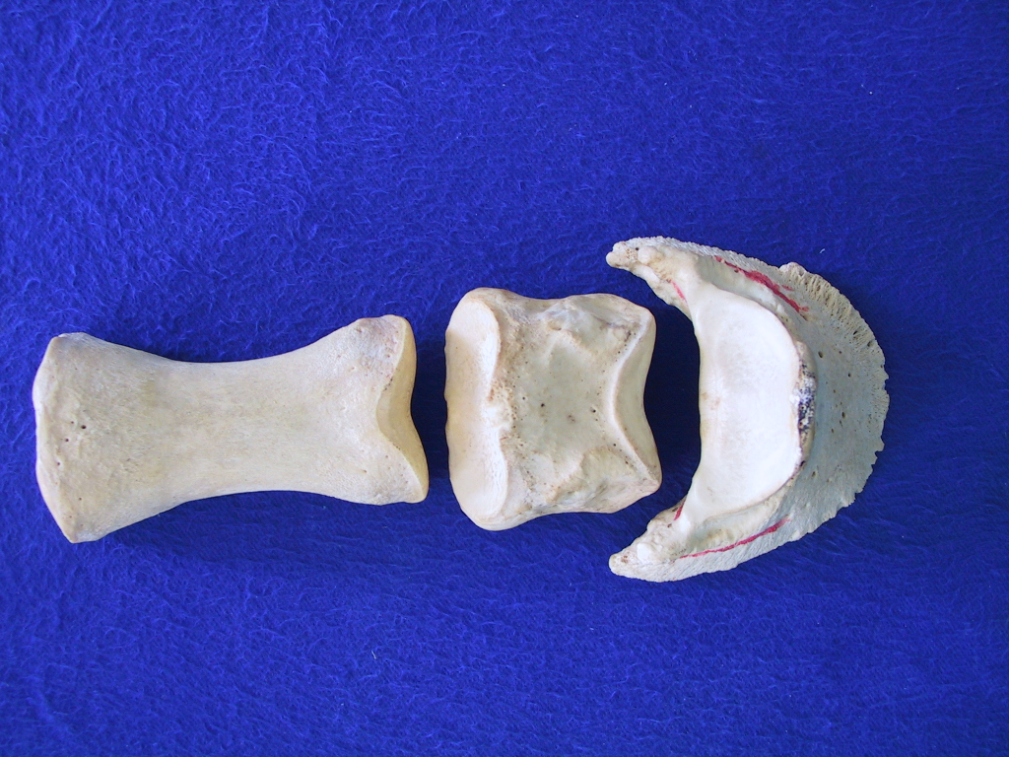

Slide 10
Cingulum Membri Pelvini
Evcil memeli hayvanlarda arka bacak omurgaya cingulum membri pelvini (kalça kemeri)’nin sacrum ile eklemleşmesi ile bağlanır.
Bu kalça kemeri, üç adet kemiğin birleşerek oluşturduğu os coxae’dan oluşur.

Slide 11
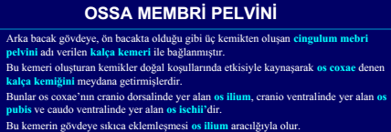

Slide 13
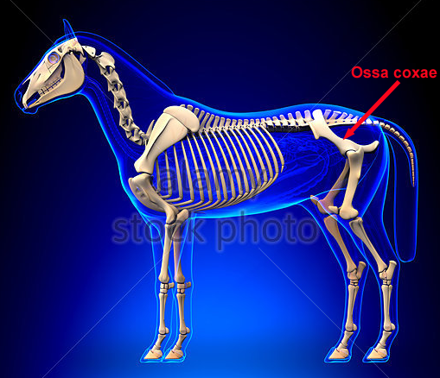
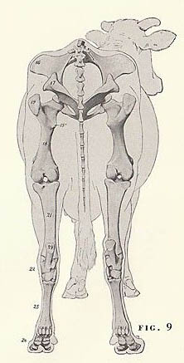

Slide 14
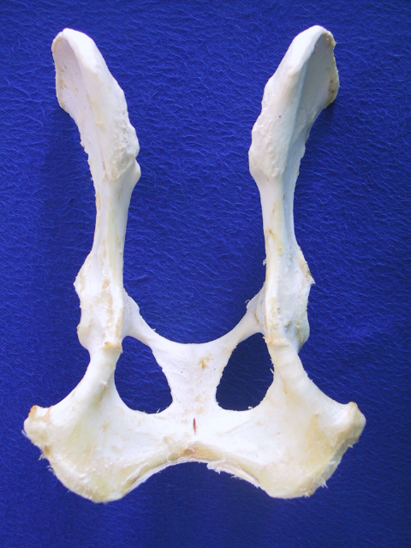
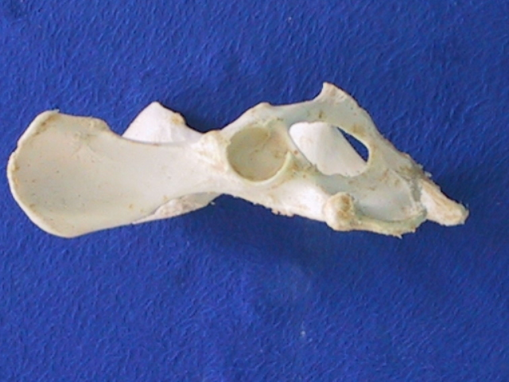
OS COXAE

Slide 15
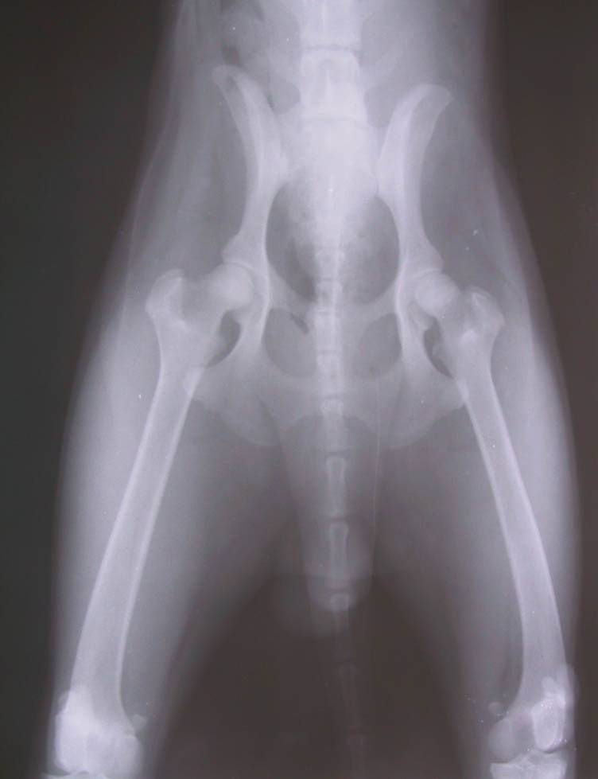
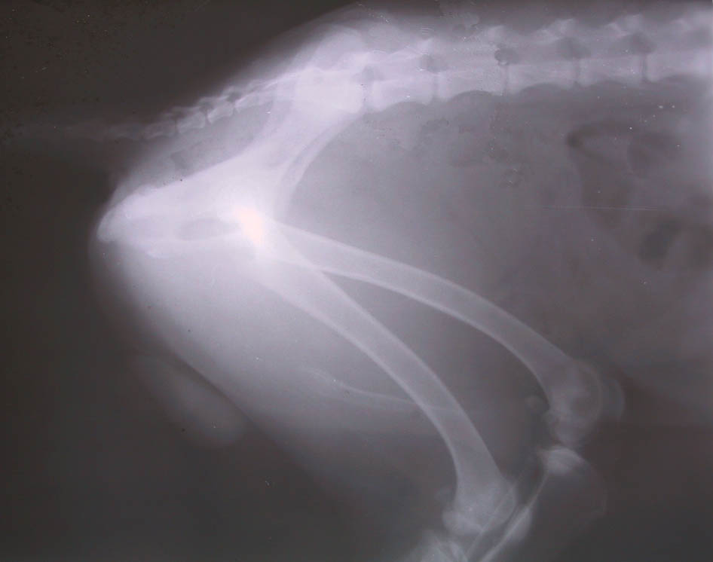
Rontgen Görüntüsü

Slide 16
Os Coxae
os ilium
os pubis
os ischii

Slide 17
Os Coxae
acetabulum
spina ischiadica
incisura ischiadica major
incisura ischiadica minor
foramen obturatum

Slide 18
Acetabulum
facies lunata
fossa acetabuli
incisura acetabuli
Ligamentum capitis ossis
femoris
labrum acetabulare

Slide 19
Acetabulum
İncisura acetabuli ; carnivor’da geniş, K. Ruminant’ta dardır.
İncisura acetabuli, equidae’de geniş, B. ruminant’ta ise dardır.

Slide 20
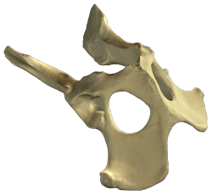
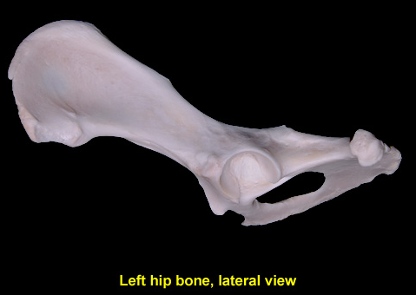
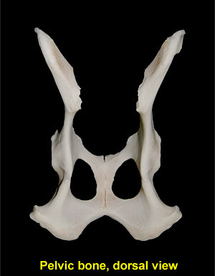

Slide 21
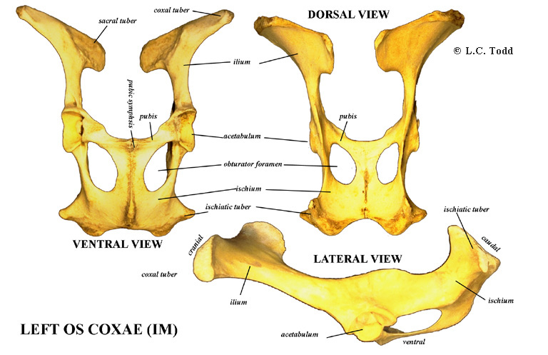

Slide 23
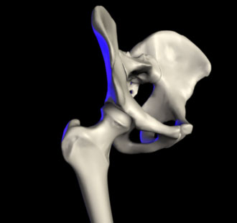
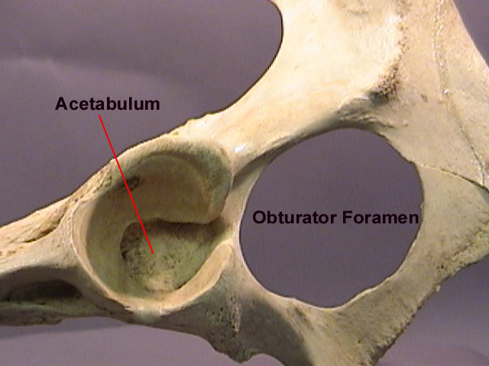

Slide 24
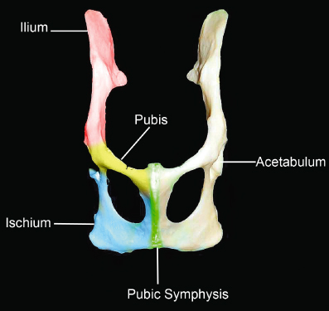

Slide 27
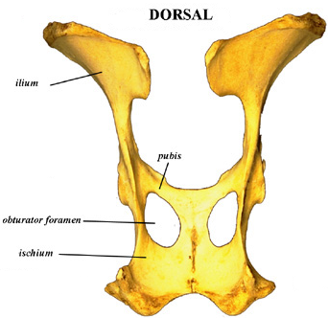

Slide 31
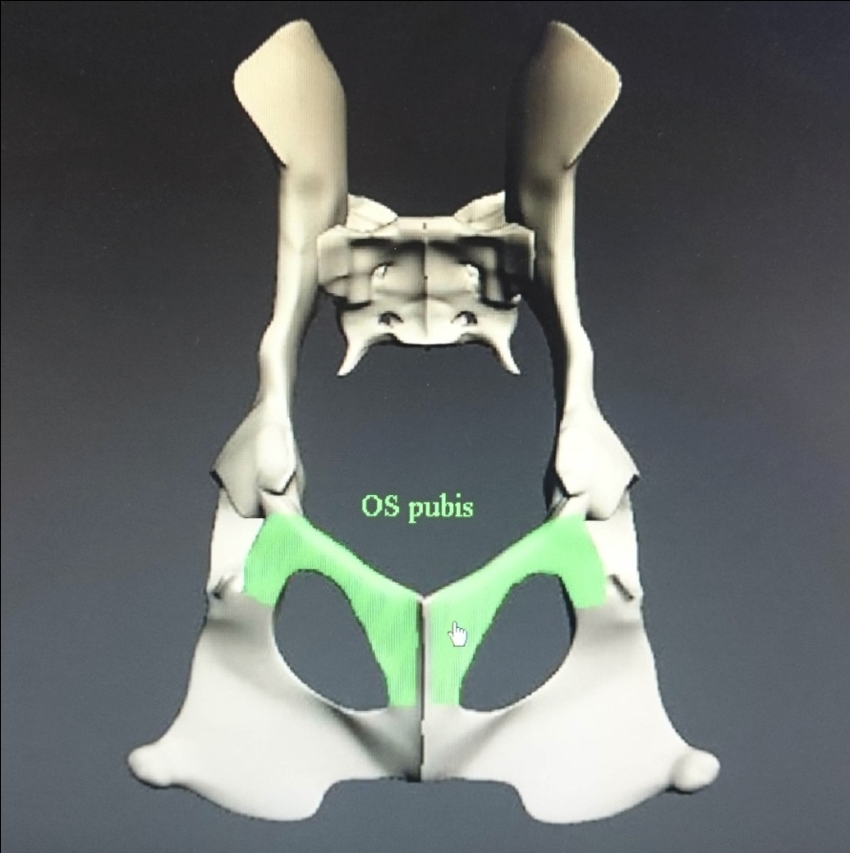

Slide 33
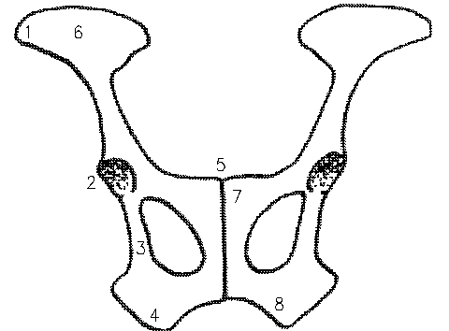
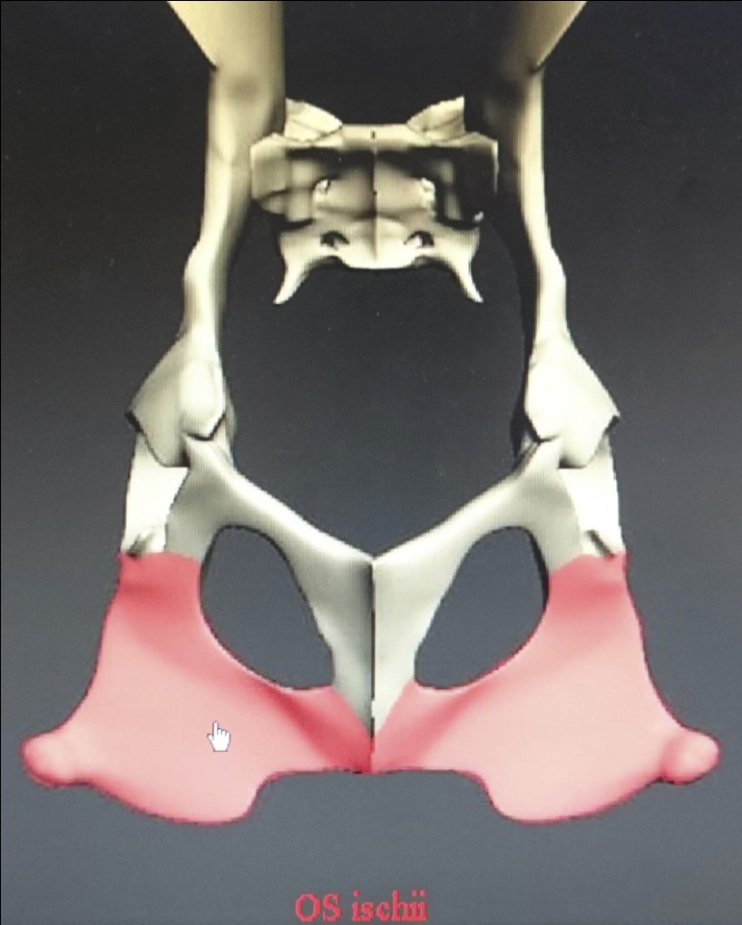
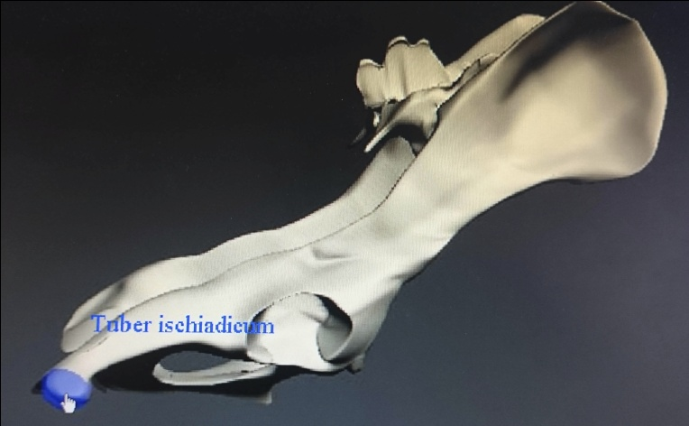

Slide 34
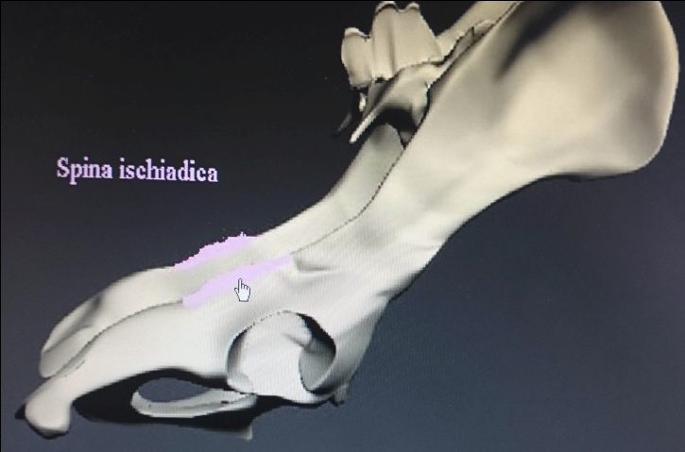
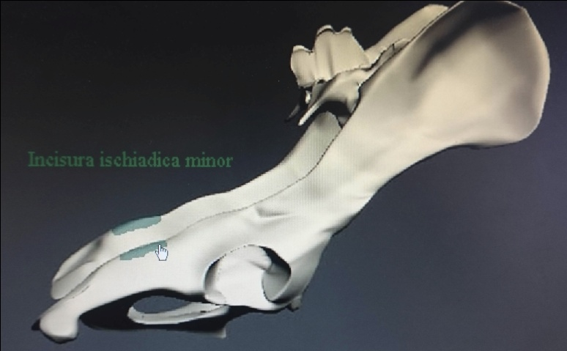
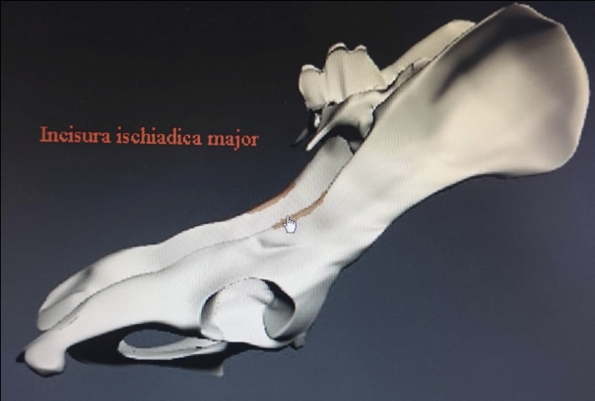
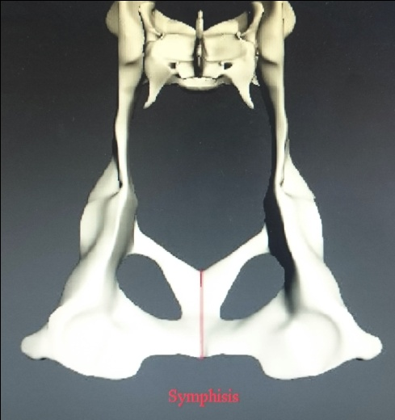
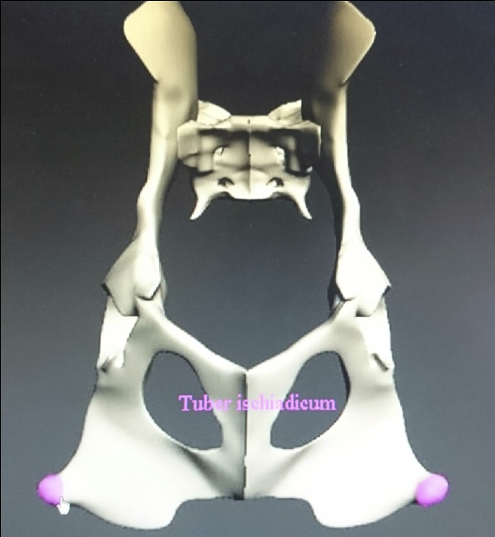
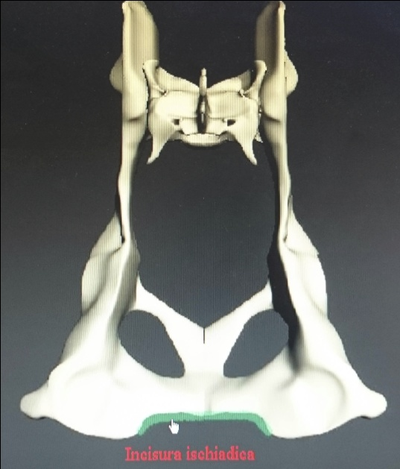

Slide 35
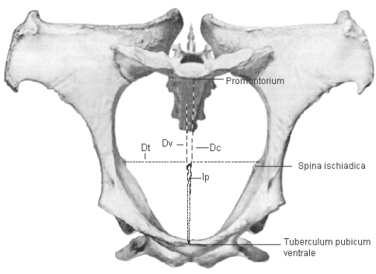

Slide 36
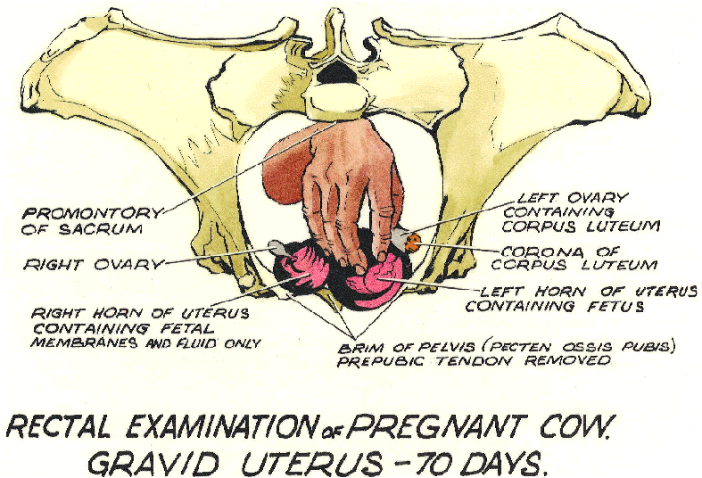
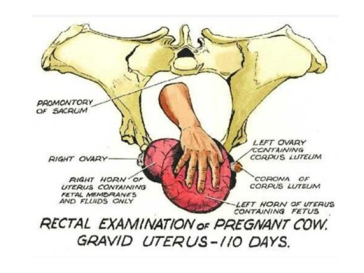
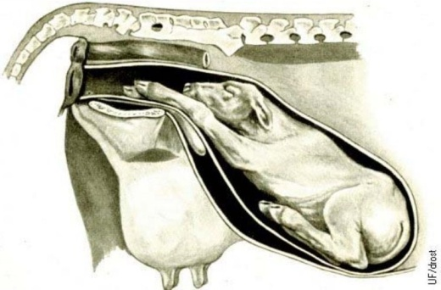

Slide 37
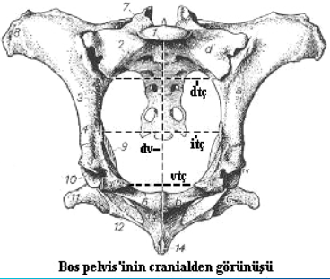
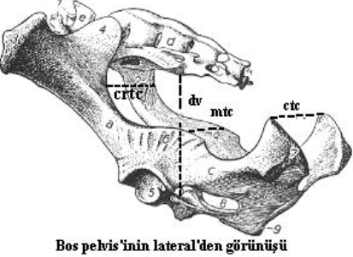
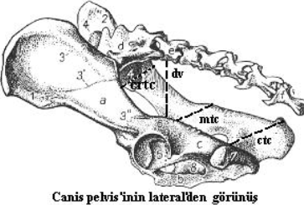

Slide 41
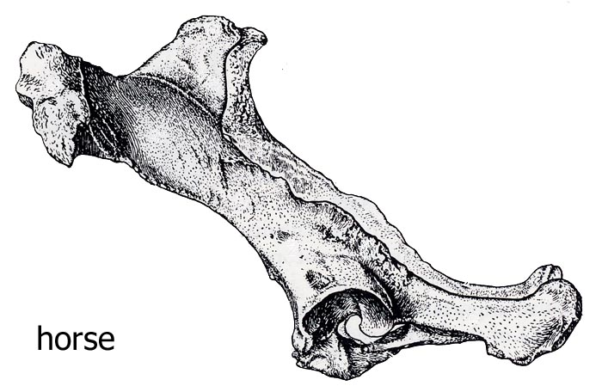
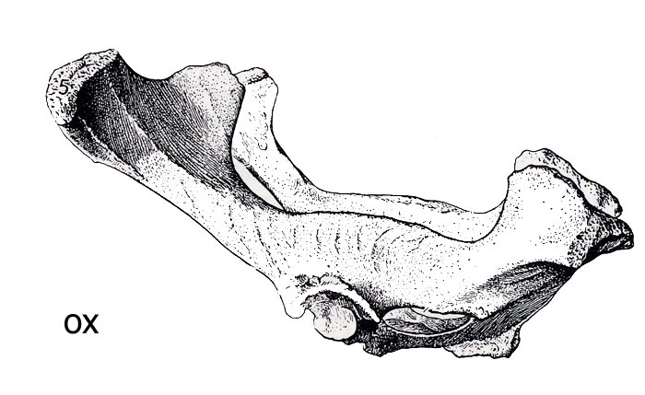
Equidae - Büyük Ruminant
1. Tuber coxae: Equidede ortadan basık dikdörtgen şeklindedir. Büyük ruminantta yanlardan basık, ortası yüksek, mekik görünümündedir.
2. Spina ischiadica: Equidede alçak ve küttür. Büyük ruminantta yüksek ve keskindir.
3. İncisura acetabuli: Equidede geniş, Büyük ruminantta dardır.
4. Tuber ischiadicum: Equidae’de iki çıkıntılı, Büyük ruminant’ta üç çıkıntılıdır.

Slide 42
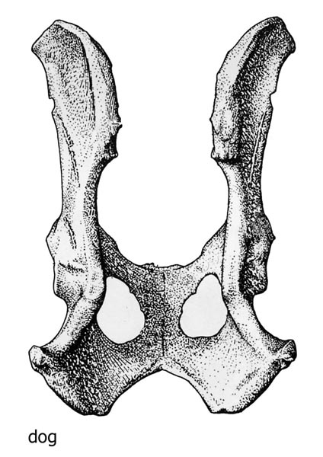
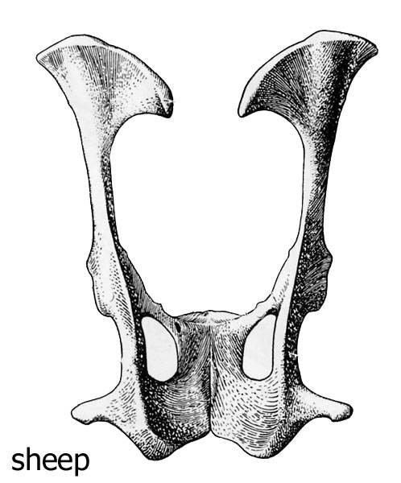
Carnivor - Küçük Ruminant
1. Crista iliaca: Carnivorda dış bükeydir. Küçük ruminantta iç bükeydir.
2. Facies glutea: Carnivorda çukur ve laterale dönüktür. Küçük ruminantta dış bükey ve caudodorsale dönüktür.
3. Spina ischiadica: Carnivorda alçak ve küttür. Küçük ruminantta yüksek ve keskindir.
4. Tuber ischiadicum: Carnivorda tek çıkıntılıdır. Küçük ruminantta üç çıkıntılıdır.
5. İncisura acetabuli: Carnivorda geniştir. Küçük ruminantta dardır.

Slide 43
Sağ – Sol Ayrımı
Acetabulum laterale ve
os ilium craniodorsale gelecek biçimde tutulduğunda; acetabulum hangi tarafta ise os coxae
o taraftaki ekstremiteye aittir.

Slide 44
Apertura Pelvis Cranialis’in Yatay Çapları
a) Dorsal çap: İki ala ossis sacri’nin uçlarını birleştiren çaptır.
b) İntermedier çap: İki tuberculum m. psoas minoris arasındaki çaptır.
c) Ventral çap: İki eminentia iliopubica arasındaki çaptır.
a
b
c

Slide 45
Apertura Pelvis Cranialis’in Dikey ve Eğri Çapları
a) Diamater conjugata: Symphysis pelvina'nın ön ucundan sacrum’un promontorium'una uzanan çaptır. b) Diamater verticalis: Sympysis pelvina'nın ön ucu ile pelvis'in dorsal duvarını oluşturan sacrum'un facies pelvina'sı arasında uzanan dikey çaptır. c) Conjugata diagonalis: Symphysis pelvina'nın arka ucundan sacrum’un promontorium'una uzanan eğik çaptır.
İnclinatio pelvis: Diamater conjugata ile diamater verticalis arasındaki açıdır.
b
a
c

Slide 46
Apertura Pelvis Caudalis’in Çapları
a) Ön çap: İki incisura ischiadica major arasındaki çaptır.
b) Orta çap: İki spina ischiadica arasındaki çaptır.
c) Arka çap: Tuberculum ischiadicum’ların iç yüzleri arasındaki çaptır.
a
b
c

Slide 47
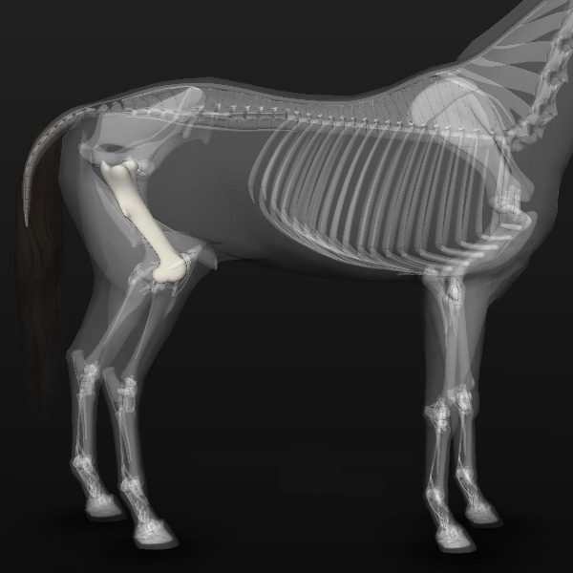

Slide 49
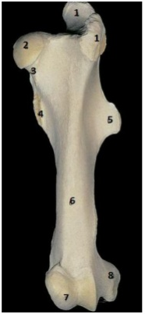
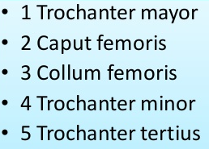
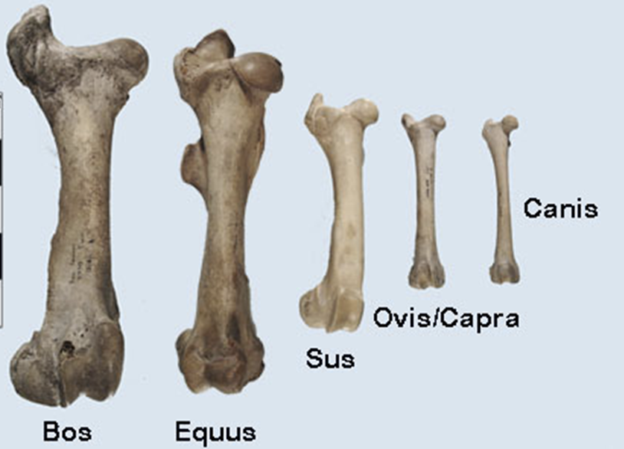

Slide 52
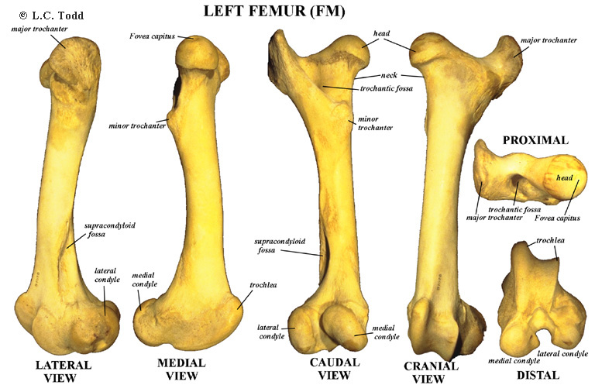

Slide 53
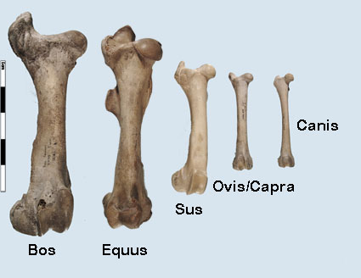

Slide 54
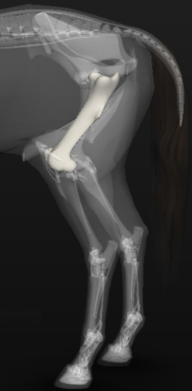

Slide 55
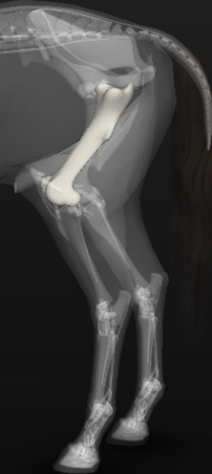
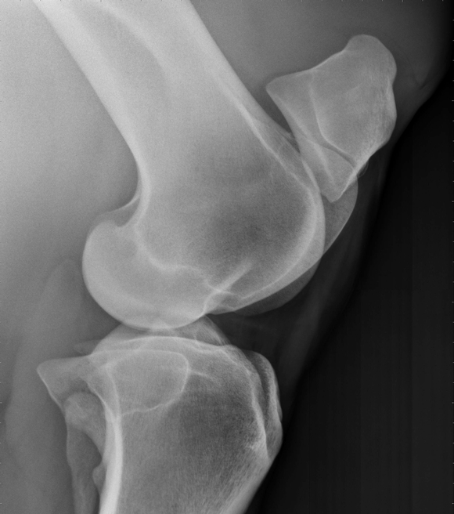

Slide 57
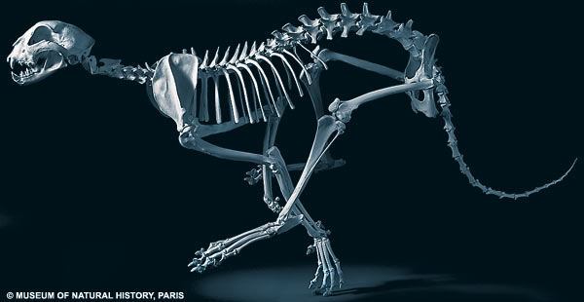

Slide 59
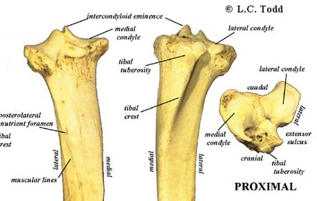

Slide 60
TİBİA (Kaval Kemiği)
Equidae-Büyük Ruminant
Sulcus tuberositatis tibiae: Equidede vardır. Büyük ruminantta yoktur.

Slide 61
Equidae-Büyük Ruminant
2. Cochlea tibiae'nin eklem yüzündeki crista: Equidede obliktir. Büyük ruminantta sagittaldir.
3. Os malleolare'nin eklemleşmesi için üçüncü bir eklem yüzü: Equidede yoktur. Büyük ruminantta vardır.

Slide 62
TİBİA (Kaval Kemiği)
Carnivor-Küçük Ruminant
1. Incisura fibularis: Carnivorda vardır. Küçük ruminantta yoktur.
2. Cochlea tibiae'nin eklem yüzündeki crista: Carnivorda obliktir. Küçük ruminantta sagittaldir.
3. Os malleolare'nin eklemleşmesi için üçüncü bir eklem yüzü: Carnivorda yoktur. Küçük ruminantta vardır.

Slide 65
Tuberositas tibiae öne ve sulcus extensorius laterale gelecek biçimde tutulduğunda; sulcus extensorius hangi tarafta ise tibia o taraftaki ekstremiteye aittir.
SAĞ-SOL AYRIMI

Slide 66
FiBULA (İğne - Baldır Kemiği)
Carnivorlarda ince bir kemik halinde tibia'nın proximal ucundan distal ucuna kadar uzanır.
Proksimal ucu (caput fibulae), gövdesi (corpus fibulae) ve distal ucu (malleolus lateralis) tam olarak bulunur.
Caput fibulae’nin medialinde tibia ile eklemleşen facies articularis capitis fibulae bulunur.
Malleolus lateralis talus ile eklemleşir.

Slide 67
FiBULA (İğne - Baldır Kemiği)
Equidede fibula'nın distal ½’si tibia ile kaynaştığından görülmez.
Sadece caput fibulae adındaki proksimal ucu ile tibia'nın ortasına kadar uzanan serbest kısmı vardır.
Caput fibulae, tibia'nın condylus lateralis'inin dış yüzü üzerindeki facies articularis fibularis ile eklem yapar.

Slide 68
FiBULA (İğne - Baldır Kemiği)
Ruminantlarda fibula'nın proksimal ucu, tibia'nın condylus lateralis'i ile kaynaşmış küçük bir çıkıntı halinde bulunur.
Corpus'u tamamen kaybolmuştur.
Distal ucu ise, os malleolare adı verilen küçük bir kemik halindedir ve cochlea tibiae'nin lateralinde yeralan kendisine özgü eklem yüzü ile eklemleşir.

Slide 70
